Slide 1

Easy: 쉽게 기록

Slide 2
목차
개요
Task Flow
Wireframe
인원
세부 일정
홍보 및 마케팅

Slide 3


개요
목표
타겟층
손 아픈 필기 텍스트화 및 키워드 추출로 간단한 복습
필기를 많이 하는 학생 및 취준생

Slide 4
Task Flow
파일 수정 및 삭제
파일 공유
녹음 파일과 비교
파일관리
강의가 시작되면 녹음을 시작해 텍스트화 한다
영상 돌려보지 말고
텍스트 파일로 공부
앱에서 쉽게 수정 및 공유
App 실행
텍스트화
강의 내용 복습
키워드 하이라이팅

Slide 5
Task Flow
App실행
Main
파일관리
로그인
현재
텍스트
텍스트 생성
파일 목록
스와이프로 같이 보기
배속설정
녹음 시작
파일 수정
녹음 종료 및 저장
영상의 배속에 따라 녹음 파일의 시간 설정
파일 저장
녹음 종료
파일 공유
키워드
강조
사진 목록
자주 나오거나 강조된 키워드 하이라이팅
사진촬영

Slide 6
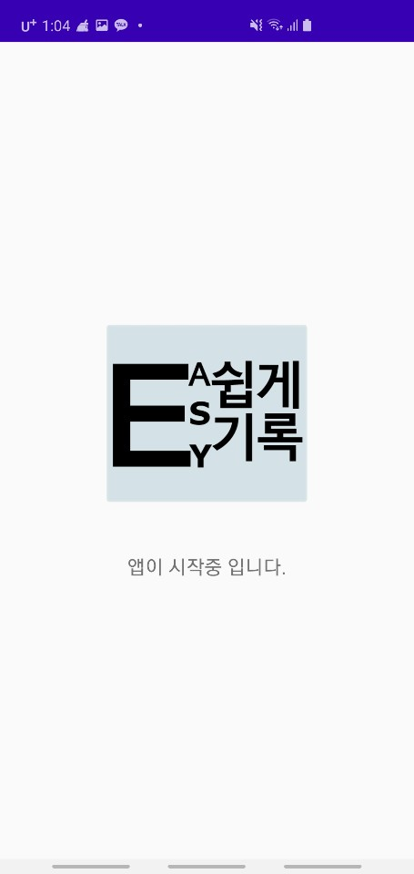
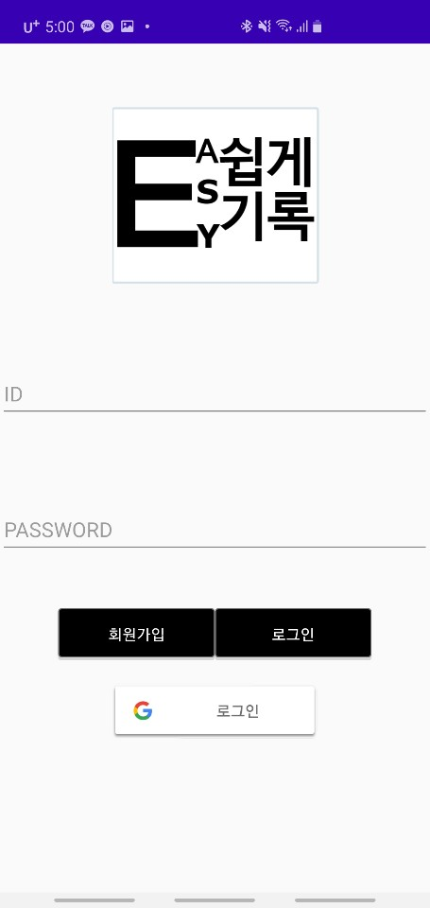
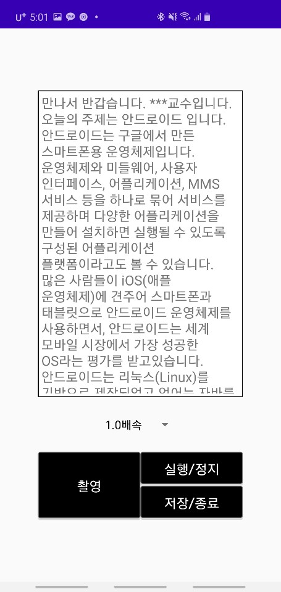
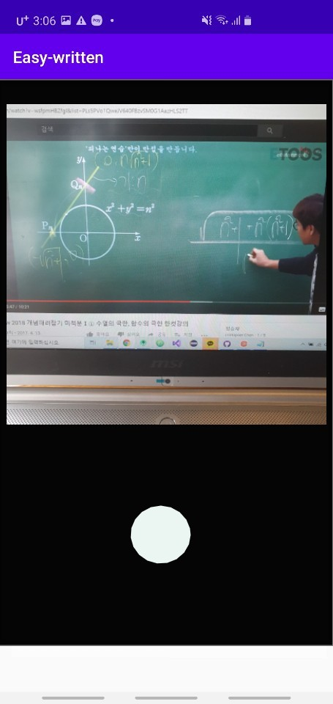
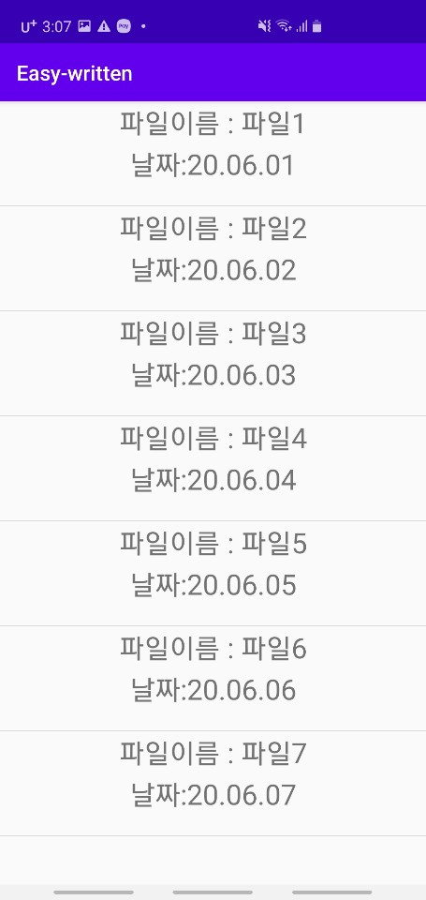
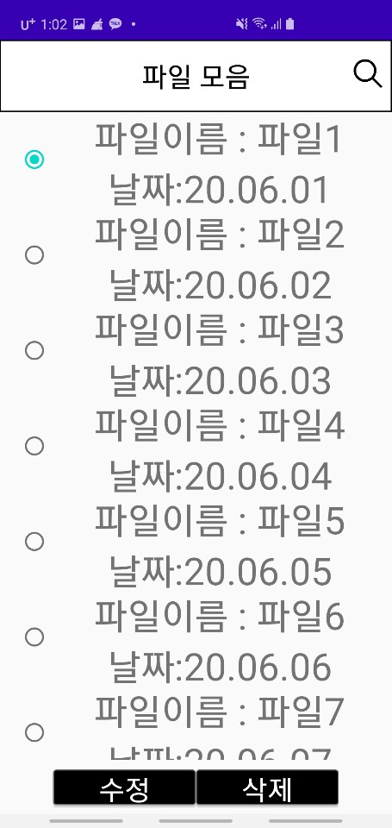
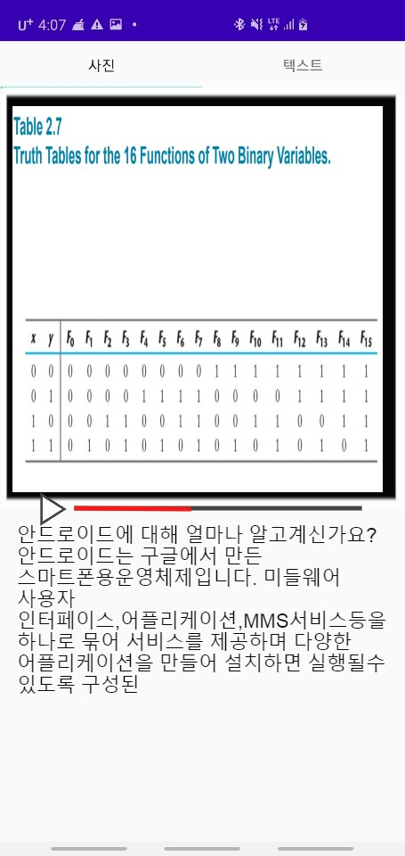
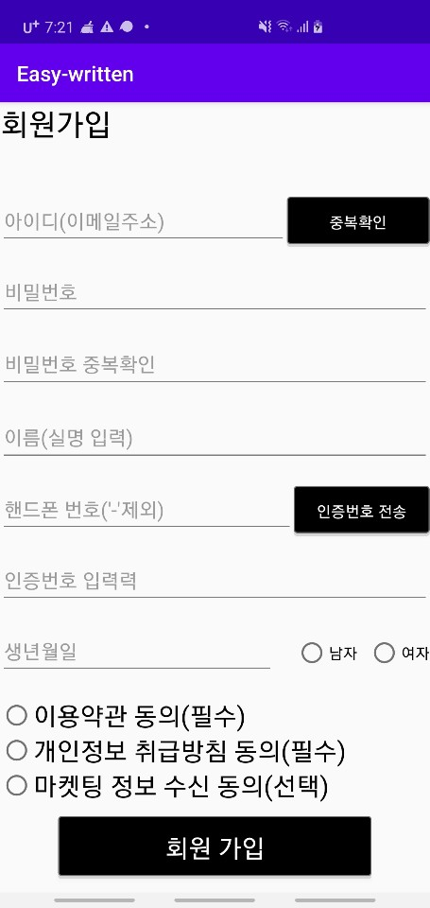
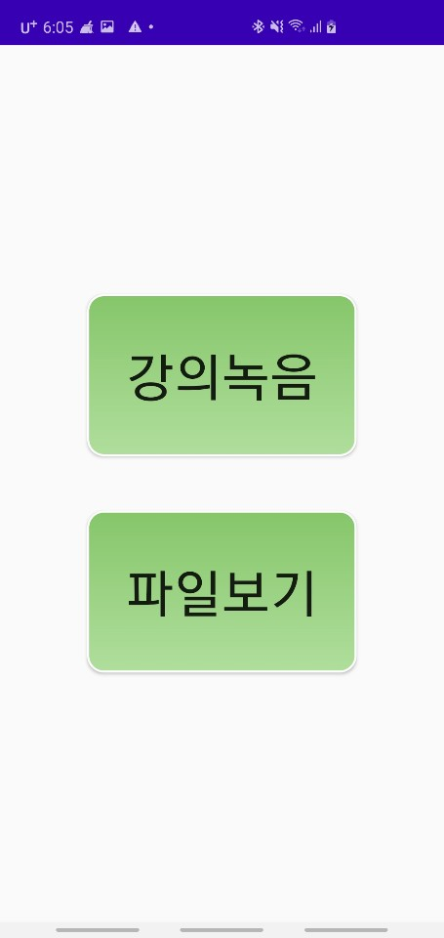
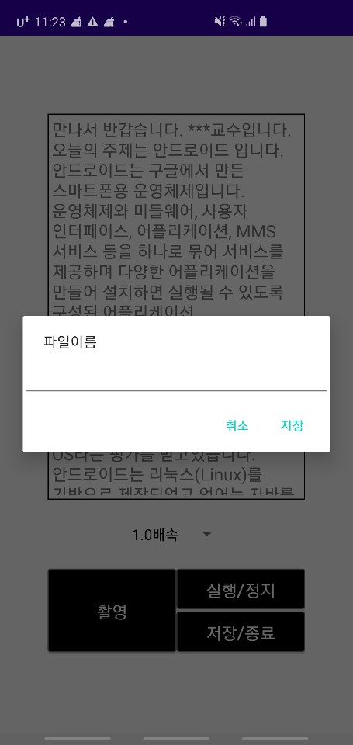
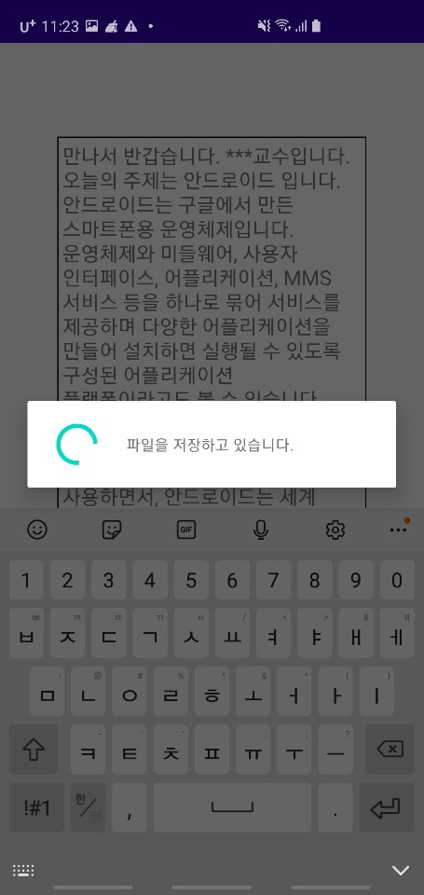
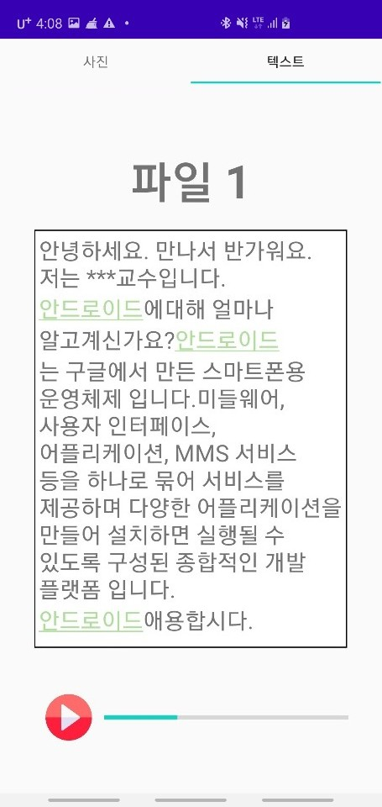
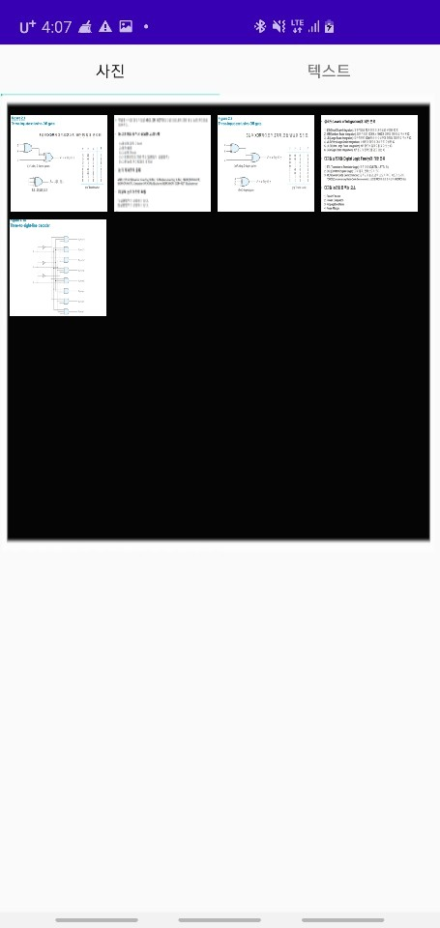
Wireframe
로그인
메인
파일관리
음성 재생

Slide 7
인원
책임 프로그래머 강성범
주요 기능 및 인터페이스 프로그래밍
프로그래머 고지훈
인터페이스 디자인 및 DB 프로그래밍
프로젝트 매니저, 프로그래머 고대은
세부 일정 관리 및 모듈 프로그래밍

Slide 8
세부 일정

Slide 9
세부 일정

Slide 10
홍보 및 마케팅
인플루언서의 홍보 및 유명
어플리케이션 배너광고
2개월 간의 무료 구독
리뷰 시 일정 기간 연장
유용한
기능으로
유료 구독 유도

